Slide 1
الكربوهيدرات Carbohydrates
يشمل المصطلح العلمي "كربوهيدرات" الى عددا كبيرا من المركبات التي توجد في الطبيعة والتي يدخل في بنائها ثلاث عناصر اساسية هي الكربون والهيدروجين والأوكسجين. وان النسبه بين الهيدروجين الى الاوكسجين هي (1:2) كنسبه وجودهما في الماء.
الكربوهيدرات عبارة عن الدهايدات أو كيتونات متعدد الهيدروكسيد صيغتها العامة } CH₂O)n ) { حيث n 3 فما فوق .

Slide 2
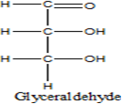
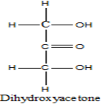
ان ابسط انواع الكربوهيدرات (السكريات) (عندما تكون n= 3) هي السكريات الثلاثية وابسط سكر ثلاثي الدهايدي هو الكلسرلدهايد glyceraldehyde
ابسط سكر ثلاثي كيتوني هو والاسيتون ثنائي الهيدروكسيل dihydroxyacetone.

Slide 3
ان كليسرالديهايد والاسيتون ثنائي الهيدروكسيل يعرفان باسم ترايوز Triose .
اما السكريات التي تحوي على اربع او خمس او ست او سبع ذرات كاربون في سلاسلها فتسمى على التوالي تتروز Tetraose وبنتوز Pentose و هكسوز Hexose و هبتوز Heptose
وعندما تكون مجموعه الكربوكسيل في نهاية السلسلة فمعنى ذلك ان السكر يحمل مجموعة الديهايدية فيطلق علية اسم الدوز aldose اما اذا كانت مجموعة الكاربوكسيل في موفع اخر فالسكر يحمل مجموعة كيتونية فيطلق علية اسم كيتوز . ketose

Slide 4
اهمية الكاربوهيدرات Importance of carbohydrates
مصدر كبير للطاقه .
ماده وسيطة في التخليق الحيوي للمركبات الحيوية الأساسية الأخرى (الدهون والبروتينات).
كمخزن كبير للطاقه الكيمايئيه المشتقه من الكاربوهيدرات على شكل مركبات غنية بالطاقه مثل ادنوسين ثلاثي الفوسفات ATP وكوانين ثلاثي الفوسفات GTP وكلكوز-1- فوسفات.
كعناصر تركيبيه للخلايا و الأنسجه

Slide 5
تصنيف الكاربوهيدرات Classification of carbohydrates
هناك ثلاث اصناف رئيسية للكاربوهيدرات بناء على عدد الوحدات
البنائية التي يحويها السكر :
السكريات ألاحادية (سكر بسيط) ( Monosaccharaides )
غالبا ماتسمي بالسكريات البسيطه simple sugars وهي الوحدات البنائيه للسكريات الاخري
تتكون من جزيئة واحد فقط ويتكون من (3-7) ذرات كاربون
لايمكن تحليلها الي وحدات اصغر بوساطة الحوامض والقواعد
وتشمل السكريات الثلاثية triose والرباعية tetraose والخماسية بنتوز Pentose والسداسية هكسوز Hexose والسباعيه هبتوز Heptose مثل : الكلوكوز ,و الفركـتوز والرايبوز .
اكثر السكريات انتشارا في الطبيعه هي السكريات السداسيه Hexose.

Slide 6
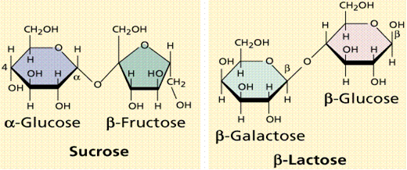
2. السكريات قليلة التعدد Oligosaccharides
وتشمل السكريات التي تنشأ من (2-10) وحدات من السكريات الاحادية مرتبطة باواصر تساهمة
كمياتها في الطبيعة قليلة وأهما السكريات الثنائيه disaccharides وهي ناتجة عن اتحاد جزأين من السكريات الاحادية السداسية
واهمها السكروز الذي يتكون من سكر الكلكوز والفركتوز( يتحلل السكر الثنائي بوجود حامض او انزيم معين الى مكوناته من السكريات البسيطه).

Slide 7
3. السكريات المتعددة Polysaccharides
تتكون السكريات المتعدده من سلاسل متعدده ( polymer) من السكريات الاحادية لنوع واحد او نوعين
مثل الكلايكوجين و النشأ( الذي يتكون من وحدات بنائيه من سكر الكلكوز)
تتحل السكريات المتعددة بوجود حامض او انزيم معين الى عدد من السكريات الاحادية.

Slide 8
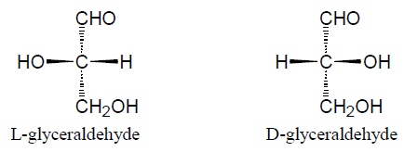
الايزومرات الهندسية للسكريات الاحاديه Stereoisomers in monosaccharide
يعتبر الكليسر الديهايد glyceraldehyde ابسط انواع الكربوهيدرات ويظهر نوعين من الايزومرات والتي تكونان صورة مراه لبعضهما البعض

Slide 9
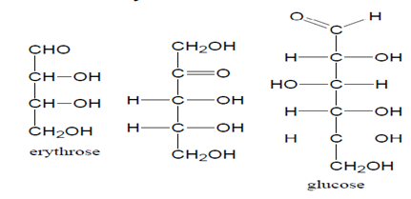
ذرات الكاربون الكيراليه Chiral carbons
وهي ذره الكاربون المرتبطه باربع مجاميع مختلفة , وان عدد من المركبات العضوية ومن ضمنها الكربوهيدرات تحتوي على اكثر من ذرة كيراليه (ذرة غير متناظرة).

Slide 10
قاعدة 2^{n} Rule
عند احتواء الجزيئه على اكثر من ذرة كيراليه فان المركب ممكن ان يظهر عدد من الايزومرات الضوئية والتي يمكن حسابها حسب القاعده 2^{n} حيث n عدد ذرات الكاربون الكيراليه ( غير المتناظرة).
تسمية الايزومرات Naming Stereoisomers
اذا كان هناك اكثر من ذرة كيراليه في الكاربوهيدرات , يتم النظر الى ذرة الكاربون البعيده عن مجموعه الكاربونيل , فاذا كانت مجموعه الهيدروكسيل الى اليمين Right فيسمى (D-isomer) اما اذا كانت باتجاه اليسار Left فتسمى (L-isomer).

Slide 11
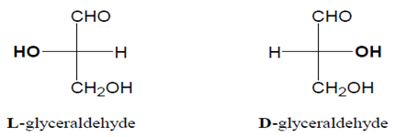
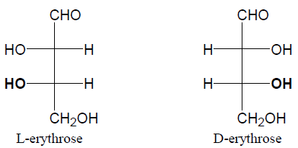

Slide 12
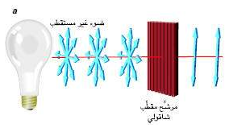
الفعاله الضوئيه Optical Activity
الضوء المستقطب polarized light : هو الضوء الذي يتذبذب باتجاه واحد عكس الضوء الاعتيادي الذي يتذبذب بكافه الاتجاهات ويمكن الحصول على الضوء المستقطب من خلال امرار الضوء الاعتيادي خلال عدسات مصنوعة من ) البولارويد Polaroid أو الكالسايت Calcite ).

Slide 13
Levorotatory (-) :هي المركبات التي تقوم بتدوير الضوء المستقطب الى جهه اليسار مثل [L-glucose; (-)-glucose]
Dextrorotatory (+): هي المركبات التي تقوم بتدوير الضوء المستقطب الى جهه اليمين مثل [D-glucose; (+)-glucose].

Slide 14
تصنيف السكريات الأحاديه Classification of Monosaccharaides
سكريات ثلاثية Trioses C₃H₆O₃
مثال: الكليسرالدهايد هو سكر ثلاثي الدوزي و الدايهيدروكسي أستون وهو سكر كيتوزي ثلاثي.

Slide 15
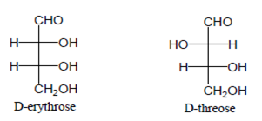
2. سكريات رباعية C₄H₈O₄ Tetroses
مثل الأريثروز Erythrose
3. سكريات خماسية Pentoses C₅H₁₀O₅
تعد من السكريات المهمه حداً , حيث تدخل في التراكيب الكيمياوية للنيوكليوتيدات والاحماض النووية وعدد من مرافقات الانزيمات .Coenzymes
مثال الريبوز Ribose (الديهايدي) و الرابيولوزRiboulose (كيتوني)و لها اهميه في تكوين الأحماض النوويه و السكريات المتعدده.

Slide 16
4. سكريات سداسية Hexoses C₆H₁₂O₆
مثال : الفركتوز (سكر الفاكهه) والكلوكوز (سكر العنب) والمانوز والكلاكتوز وهو أكثر السكريات انتشاراً. وهية من السكريات المهمه ايضاً لجسم الانسان وتلعب دوراً كبيراً في العمليات الايضية.

Slide 18
الكلوكوز: وهو أبسط أنواع المواد الكربوهيدراتية وهو سكر سداسي الدهايدي مختزل ويسمى سكر الدم، ويكون على شكل سكر طبيعي في الغذاء أو يستطيع الجسم توفيره من خلال هضم الكربوهيدرات المركبة مثل النشويات الموجودة في الأرز والمعكرونة والبطاطا.
الفركتوز: وهو سكر سداسي كيتوني مختزل هذا هو سكر الفواكه ويوجد في الفواكه والعسل، وهو أكثر أنواع السكريات والنشويات حلاوة من حيث الطعم.
الكالاكتوز: وهو سكر سداسي الدهايدي مختزل هذا هو سكر الحليب، ولا يوجد في الطعام ولكن يمكن تصنيعه من سكر الحليب في الغدد المنتجة للحليب في جسم الإنسان ويمكن تحويل الفركتوز والكالاكتوز إلى الكلوكوز.
المانوز: أيضاً من السكريات الأحادية سداسي الدهايدي مختزل كما يحتوي على مجموعة من الألديهايد لذا فهو سكر ألديهايدي وكما أنه يتحد مع البروتينات " بروتينات معينة " ويوجد هذا السكر في زلال البيض.

Slide 19
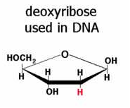
المشتقات الحيويه المهمه للسكريات الأحاديه
1. السكريات الفوسفاتيه : تستخدم كنواتج وسطيه مهمه أثناء التفاعلات الحيويه للكربوهيدرات . مثال ألفا-د-كلوكوز-6-حامض الفوسفوريك.
2. السكريات اللااوكسجينيه (ديوكسي)
تفتقر هذه السكريات ذرة اكسجين او اكثر مثل 2- ديوكسي رايبوز (حيث يدخل في تكوين الحامض النووي).

Slide 20
3. السكريات الأمينيه
تحتوي على مجموعة أمين محل مجموعة هيدروكسليل مثال د-كلوكوز أمين حيث تكون مجموعة الأمين في المجموعه الثانيه .
4. الاحماض السكريه
تنتج من أكسدة ذرة الكربون الألديهيديه الى مجموعة كاربوكسيل أو ذرة الكربون الحاملة للكحول الطرفي C6 . مثال : فيتامين C (حامض الأسكوربك اسد).
5. سكريات كحوليه
تنتج من اختزال مجموعة الكربونيل في السكريات الأحاديه تحت ظروف معينه (مثال السوربيتول)

Slide 21
السكريات الثنائية Disaccharides
هي عبارة عن سكر مركب ناتج عن اتحاد نوعين من السكر البسيط ويكون دائما أحد النوعين المتحدين هو الكلوكوز، تتكون من 2-10 وحدة من وحدة السكريات الاحادية. وهي تشمل:
السكروز (سكر القصب): ويتكون من )كلوكوز + فركتوز(، من أهم السكريات الغذائية وهو سكر غير مختزل ويتحلل مائياً بواسطة إنزيم السكريز المعوي إلى كلوكوز وفركتوز.
اللاكتوز (سكر الحليب): وهو أقل أنواع السكر حلاوة ويتكون من (كلوكوز + كالكتوز) وهو سكر مختزل.
المالتوز (سكر الشعير): ويتكون من (كلوكوز + كلوكوز) ، وهو سكر مختزل لاحتوائه على مجموعة ألديهايد
ويتكون من جزيئين من الألفا كلوكوز
ويتحلل في الأمعاء إلى جزأين ألفا كلوكوز بواسطة إنزيم المالتيز

Slide 22
سكريات متعددة Polysaccharides
وهي بوليمرات polymers تتكون من اتحاد نوع واحد من وحدات السكر الاحادي او اكثر بوساطة اصرة كلايوكسيدية وقد تتحد أكثر من 300 -500 وحدة من السكريات البسيطة لتكوين السكريات المعقدة، وهذه السكريات لا تذوب في الماء مثل بقية أنواع السكريات
تنقسم السكريات المعقدة إلى قسمين رئيسيين هما:
1. السكريات من أصل نباتي:
A ـ النشأ Starch : ويوجد في الأجزاء التي يتم هضمها من النباتات. وتوجد في الذرة والحبوب ومختلف مشتقات القمح والأرز والبطاطا والمعكرونة وجذور النباتات وكذلك الخضار والفواكه.

Slide 23
يحتوي النشأ على نوعين من السكريات المتعددة وهما:
الاميلوز amylose
تتراوح نسبتة مابين ( 15-20%) وهو عبارة عن سلسلة طويلة من وحدات الكلكوز ترتبط مع بعضها البعض باصرة الفا (1 – 4) الكلايكوسيدية
2. الاميلوبكتين Amylopectin
تتراوح نسبتة مابين( 80-85%) ويكون غير قابل للذوبان في الماء . وهو عبارة عن وحدات من الكلكوز متفرعةويتكون من سلسلة رئيسية خطية ترتبط فيها جزيئات الكلوكوز بنوعين من الروابط الكلايكوسيدية وهما الفا (1-4) و الف( 1-6)
B- السيليلوز Cellulose
ويعد من اكثر المركبات العضوية انتشاراً على سطح الارض. ويعد القطن اغنى مصدر للسيليلوز حيث تتراوح نسبته مابين (98-99 %) . وينتج السيليلوز من تكاثف عدد كبير جدا يقدر بالالاف من جزيئات( D- كلوكوز) مرتبطة باصرة بيتا (1-4) الكلايوكسيدية

Slide 24
2 ــ السكريات من أصل حيواني (النشا الحيواني)
الكلايكوجين Glycogen
ويسمى احياناً بالنشأ الحيواني, ويوجد في انسجة الحيوانات وخصوصاً في الكبد والعظلات
B. الكايتين Chitin
وهو سكر متعدد يحتوي على وحدات متكررة من سكر (N-استيل D-كلوكوسامين) N-acetyl-D-glucosamine مرتبطة باصرة بيتا (1-4) الكلايكوسيدية
ويوجد في قشور الحيوانات القشرية كالسرطان والروبيان. وتعد الهياكل الخارجية للحشرات مكونة من مادة الكايتين ذات القوام الصلب لحماية الحشرات من المؤثرات الخارجية.

